Slide 1

Zulkarnain Prastyo
TOPIC:
Data Analysis Insurance Residential Area in the U.S.
PACMANN AI – DATA SCIENTIST
Final Probability Project
Pacmann
is hereby
to certify completion of the Beginner Data Science online course: Introduction to Probability I & II

Slide 2

Meet the presenter
ZULKARNAIN PRASTYO
Halo semua, perkenalkan nama saya Zulkarnain Prastyo. Saya seorang siswa Pacmann AI Batcth 9 . Saya saat ini mencari peluang dalam quantitative analysis, supply chain research, machine learning research, dan data science dengan latar belakang Teknik Industri streams Supply Chain Engineering di BINUS University. Saya antusias dengan Supply Chain, Data Science, strategic risk, dan membangun bisnis yang berkelanjutan. Latar belakang saya dalam teknik industri membawa pada ide untuk dunia data, dan pengembangan serta keberlanjutan Data Science – Machine Learning Batch 9 yang sukses untuk industri teknologi.

Slide 3

Agenda
Dataset selection explanation
Objective of exploration
Displaying insights and analysis of exploration results
Interactive dashboard/visualization demonstration

Slide 4
Read the dataset
 | age | sex | bmi | children | smoker | region | charges
0 | 19 | female | 27.900 | 0 | yes | southwest | 16884.92400
1 | 18 | male | 33.770 | 1 | no | southeast | 1725.55230
2 | 28 | male | 33.000 | 3 | no | southeast | 4449.46200
3 | 33 | male | 22.705 | 0 | no | northwest | 21984.47061
4 | 32 | male | 28.880 | 0 | no | northwest | 3866.85520
... | ... | ... | ... | ... | ... | ... | ...
1333 | 50 | male | 30.970 | 3 | no | northwest | 10600.54830
1334 | 18 | female | 31.920 | 0 | no | northeast | 2205.98080
1335 | 18 | female | 36.850 | 0 | no | southeast | 1629.83350
1336 | 21 | female | 25.800 | 0 | no | southwest | 2007.94500
1337 | 61 | female | 29.070 | 0 | yes | northwest | 29141.36030
1338 rows × 7 columns

Slide 5
01
age | sex | bmi | children | smoker | region | charges | weight_status
908 | 63 | male | 39.800 | 3 | no | southwest | 15170.06900 | obese
56 | 58 | female | 31.825 | 2 | no | northeast | 13607.36875 | obese
238 | 19 | male | 29.070 | 0 | yes | northwest | 17352.68030 | overweight
188 | 41 | female | 32.200 | 1 | no | southwest | 6775.96100 | obese
1229 | 58 | male | 30.305 | 0 | no | northeast | 11938.25595 | obese
1321 | 62 | male | 26.695 | 0 | yes | northeast | 28101.33305 | overweight
661 | 57 | female | 23.980 | 1 | no | southeast | 22192.43711 | normal
700 | 21 | female | 34.870 | 0 | no | southeast | 2020.55230 | obese
682 | 39 | male | 35.300 | 2 | yes | southwest | 40103.89000 | obese
587 | 34 | female | 30.210 | 1 | yes | northwest | 43943.87610 | obese
Sampling
Describe Categorical Values
Describe Numerical Values
I
age | bmi | children | charges
count | 1338.000000 | 1338.000000 | 1338.000000 | 1338.000000
mean | 39.207025 | 30.663397 | 1.094918 | 13270.422265
std | 14.049960 | 6.098187 | 1.205493 | 12110.011237
min | 18.000000 | 15.960000 | 0.000000 | 1121.873900
25% | 27.000000 | 26.296250 | 0.000000 | 4740.287150
50% | 39.000000 | 30.400000 | 1.000000 | 9382.033000
75% | 51.000000 | 34.693750 | 2.000000 | 16639.912515
max | 64.000000 | 53.130000 | 5.000000 | 63770.428010
sex | smoker | region | weight_status
count | 1338 | 1338 | 1338 | 1338
unique | 2 | 2 | 4 | 4
top | male | no | southeast | obese
freq | 676 | 1064 | 364 | 707
II

Slide 6
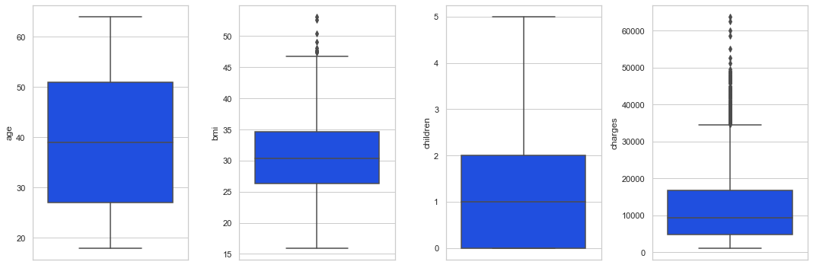
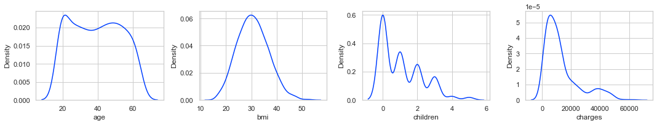
02
I
I
Visual Approach
Univariate Analysis (Boxplot)
Kernel Density Estimate plot
II

Slide 7
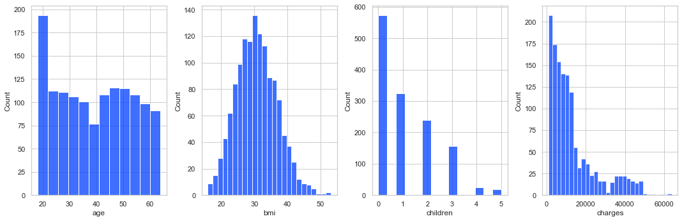
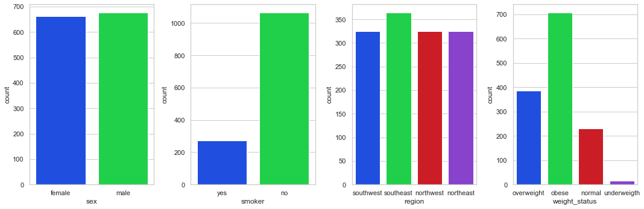
02
I
III
Visual Approach
Histplot
Countplot
IV

Slide 8
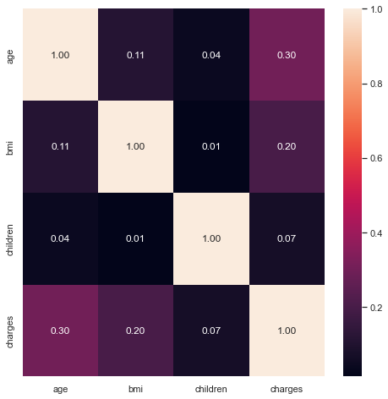
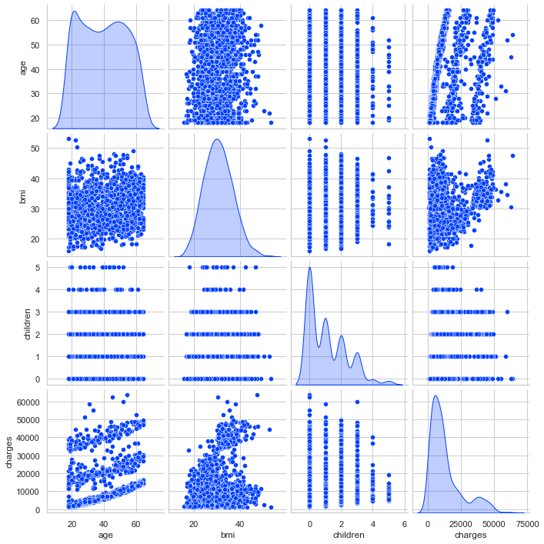
03
I
Multivariate Analysis
Heatmap Correlation
Pairplot
II

Slide 9
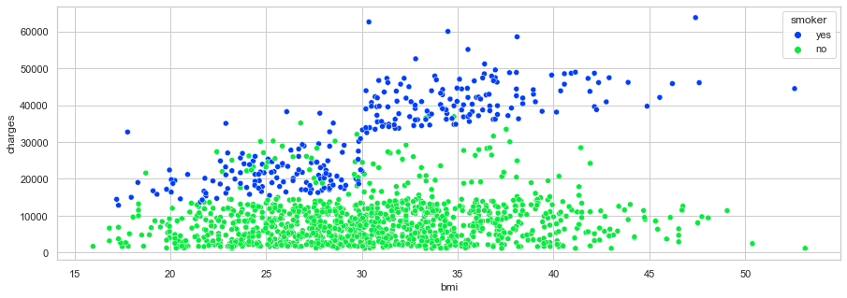
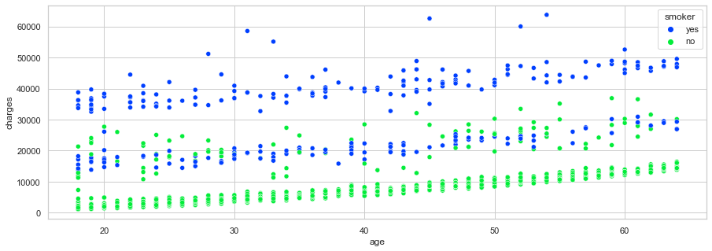
03
III
Multivariate Analysis
Scatterplot (BMI, charges, smoker)
Scatterplot (age, charges, smoker)
IV

Slide 10
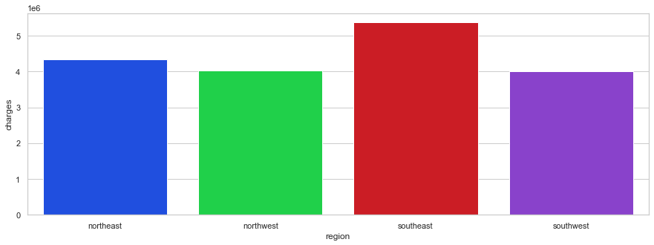
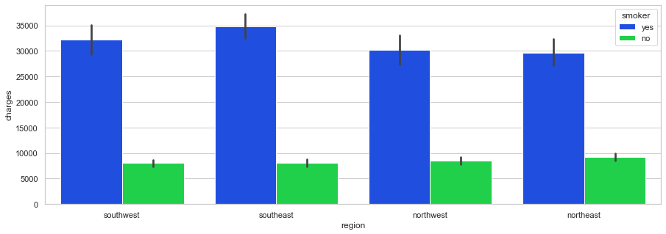
04
I
Charges per Region
Barplot (region, charges)
Barplot (region, charges, smoker)
II

Slide 11
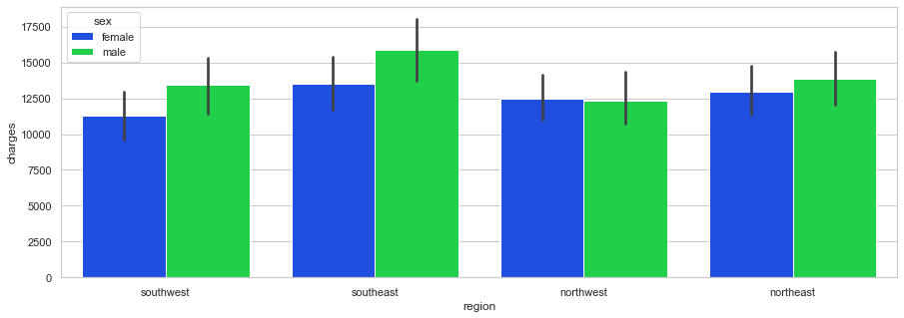
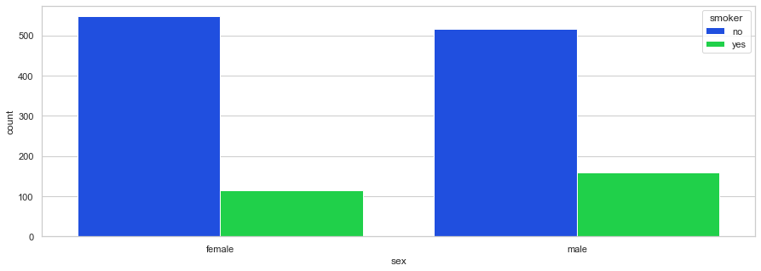
04
III
Charges per Region
Barplot (region, charges, sex)
Barplot (sex, count, smoker)
IV

Slide 12
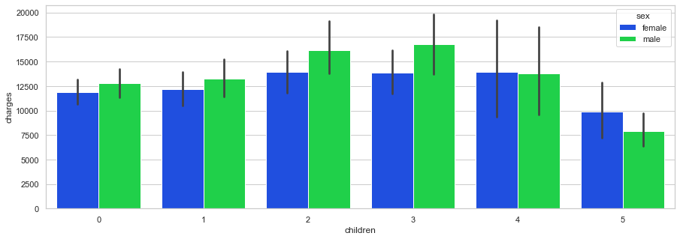
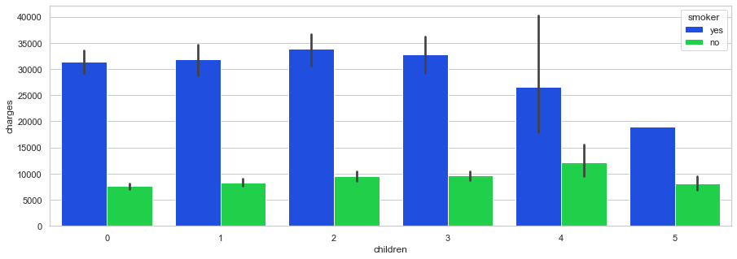
05
I
Charges per Region
Barplot (children, charges, sex)
Barplot (children, charges, smoker)
II

Slide 13





Insights
Insight
Kebanyakan orang adalah non perokok & obesitas.
Fitur: Jenis kelamin, wilayah memiliki jumlah yang hampir seimbang
Insight
Orang yang merokok & memiliki BMI yang lebih tinggi memiliki biaya medis yang lebih tinggi
Orang tua yang merokok memiliki biaya yang lebih mahal.
Insight
Orang gemuk yang merokok memiliki biaya lebih tinggi

Slide 14

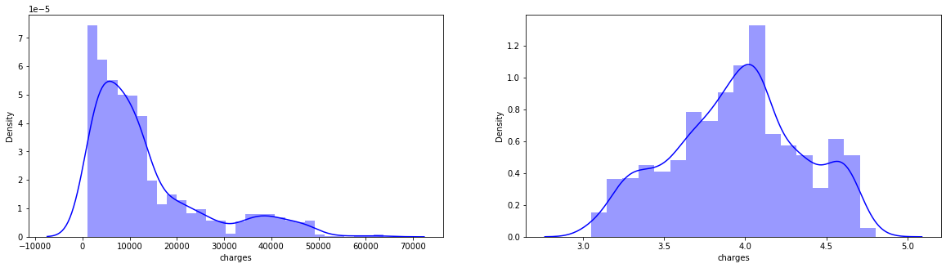
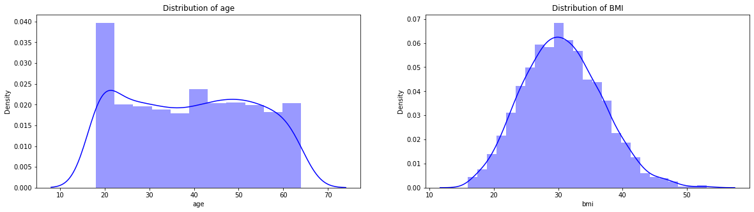
Visualizing The Data
Distribution of the charges
Visualizing distribution of numerical variables vs medical charges

Slide 15
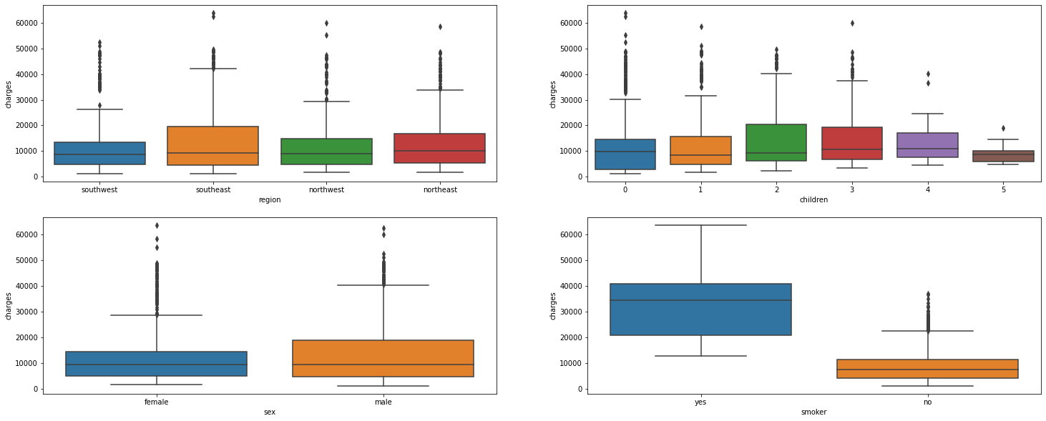
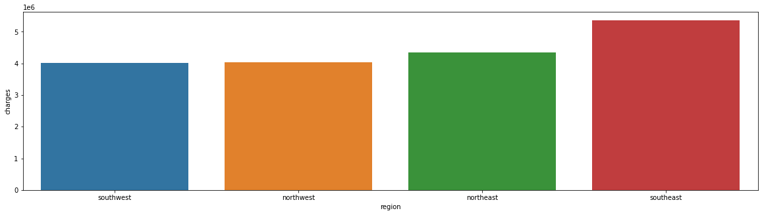
Visualizing The Data
Visualizing categorical variables individually vs medical charges
Berdasarkan plot kotak di samping, dapat diperoleh beberapa kesimpulan pada variabel kategoris: Wilayah: Dibandingkan dengan semua wilayah, wilayah Tenggara memiliki distribusi data tertinggi antara persentil ke-50 dan ke-75. Anak-anak: Di antara yang lainnya, individu dengan 2 anak memiliki distribusi tertinggi antara persentil ke-50 dan ke-75. Jenis kelamin: Datanya sedikit bias terhadap laki-laki karena rentang interquartile untuk laki-laki lebih tinggi dibandingkan dengan laki-laki. Representasi data untuk laki-laki ke perempuan adalah 50,5 hingga 49,5. Perilaku merokok: Sekitar 21% dari data terdiri dari perokok. Mediannya tinggi untuk perokok, dibandingkan dengan mereka yang tidak merokok. Sekarang kita telah melihat efek variabel individu pada biaya medis, mari kita lihat efek dari kombinasi faktor-faktor pada biaya medis.
Charges by region
Jumlah biaya tertinggi berada di Tenggara sedangkan yang terendah berada di Barat Daya. Berdasarkan hal ini, mari kita lihat bagaimana biaya berubah berdasarkan wilayah ketika memperhitungkan faktor-faktor lain, seperti jumlah anak-anak, jenis kelamin, dan perilaku merokok.

Slide 16
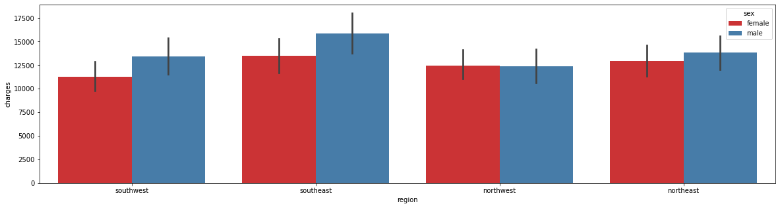
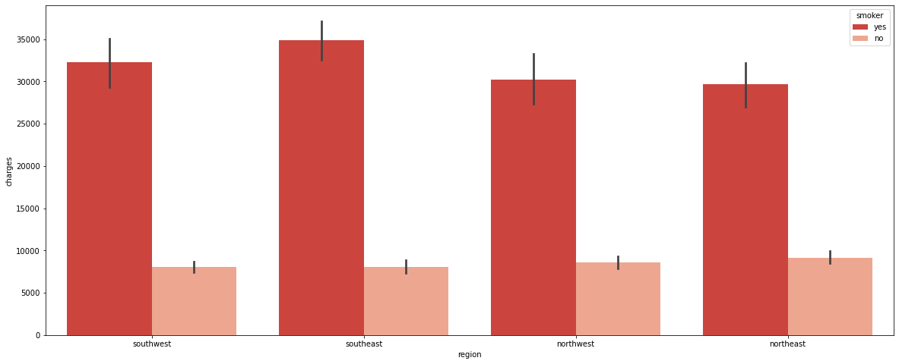
Visualizing The Data
Charges by region and gender
Charges by region and smoking behavior
Berbeda dengan faktor-faktor lain, tampaknya ada signifikansi statistik dalam hal bagaimana perilaku merokok di suatu wilayah mempengaruhi biaya. Dari diagram batang ini, kita dapat melihat bahwa perilaku merokok berdasarkan wilayah secara signifikan mempengaruhi biaya medis.
Jadi, mari kita lihat korelasi antara variabel non-kategoris (usia, bmi, dan anak-anak) dengan biaya medis (dievaluasi berdasarkan perilaku merokok).

Slide 17
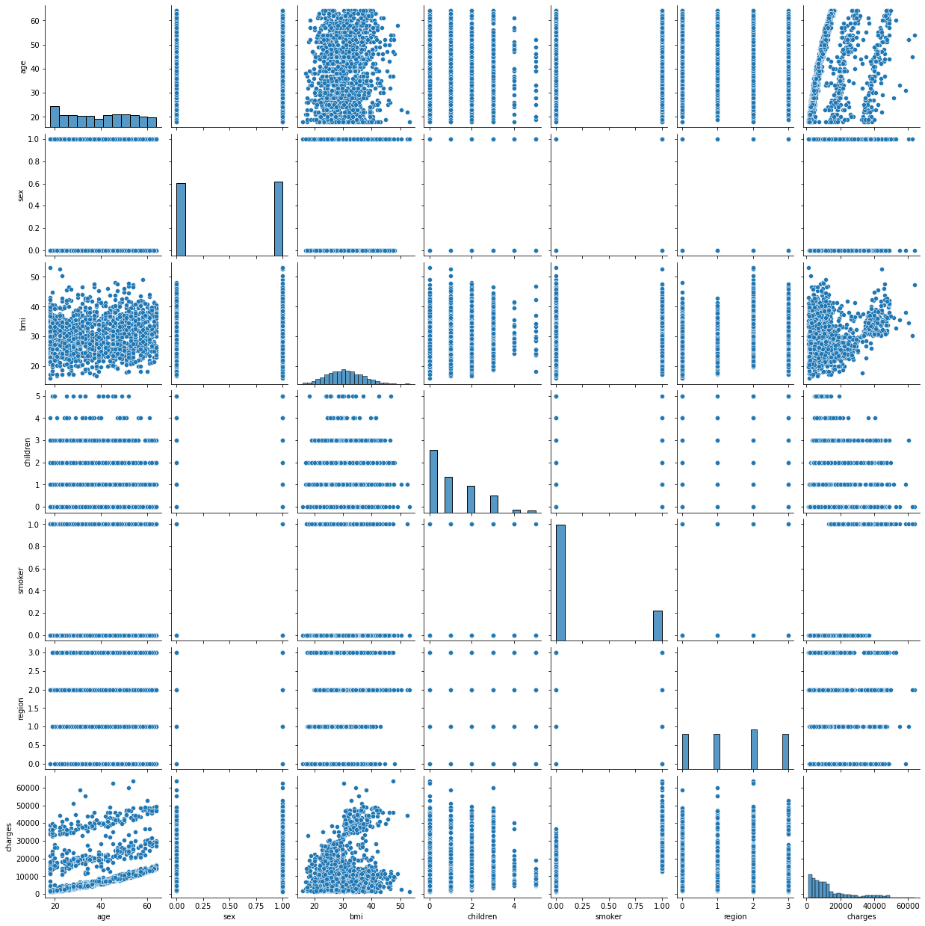
Correlation
Pair plot

Slide 18
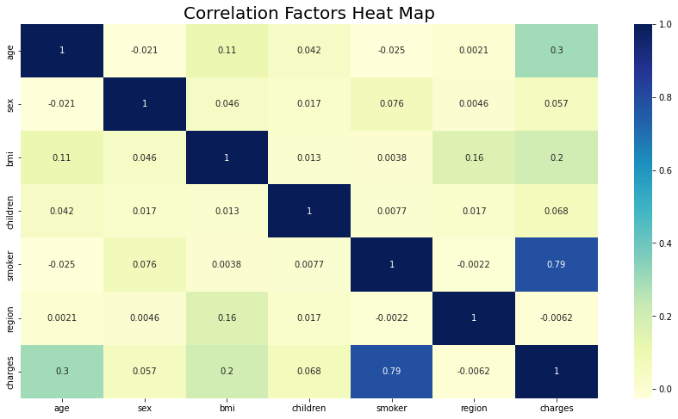
Correlation
Heatmap
Insight
Heatmap menunjukkan variabel yang bersifat multikolinear dan variabel yang memiliki collinearity tinggi dengan varible target (charges).
Ini mengungkapkan bahwa perilaku merokok, diikuti oleh usia dan bmi, sangat berkorelasi dengan biaya medis.

Slide 19
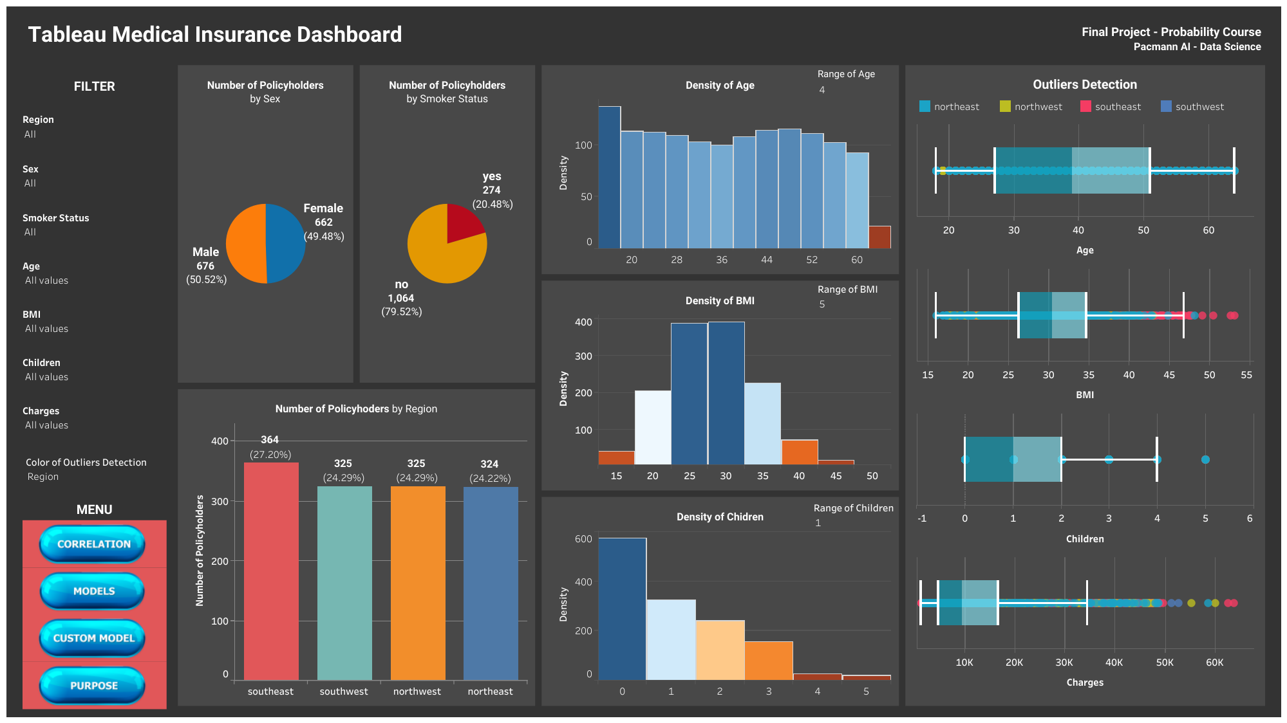
Conclusion

Slide 20




Conclusion
Insight 1
Fitur: Jenis kelamin, wilayah memiliki jumlah yang hampir seimbang. Orang yang merokok & memiliki BMI, memiliki biaya medis yang lebih tinggi. Orang tua memiliki biaya yang lebih mahal, orang gemuk yang merokok memiliki biaya lebih tinggi.
Insight 2
Berdasarkan plot kotak, dapat diperoleh beberapa kesimpulan pada kategori variabel: Wilayah: Dibandingkan dengan semua wilayah, wilayah Tenggara memiliki distribusi data tertinggi antara persentil ke-50 dan ke-75.
Insight 3
Data representasi untuk laki-laki ke perempuan adalah 50,5 hingga 49,5. Sekarang kita telah melihat efek variabel individu pada biaya medis.
Insight 4
Berdasarkan hal ini, biaya dapat berubah berdasarkan wilayah ketika memperhitungkan faktor-faktor lain, seperti jumlah anak-anak, jenis kelamin, dan perilaku merokok.

Slide 21

Thank you
Medium: https://medium.com/@zulkarnain.prastyoumb23093
GitHub: https://github.com/zulkarnainprastyo

